Slide 1
Thomas Feveile, hospicechef siden 2007
Sankt Lukas Hospice, Hellerup
Sankt Lukas Hospice siden 1992, udvidet i 2010
Offentlig finansiering siden 2000
Udgående team siden 1997
Lukashuset siden 2015
Aflastning, Lindring og Hospice til børn og unge

Slide 2
Formål
Formål: At supplere input fra databasen med lokale observationer
Med fokus på patienter der ikke modtages
Og på visitationen
Halvering af antal patienter der ikke modtages
↑
Fælles visitationskriterier

Slide 3
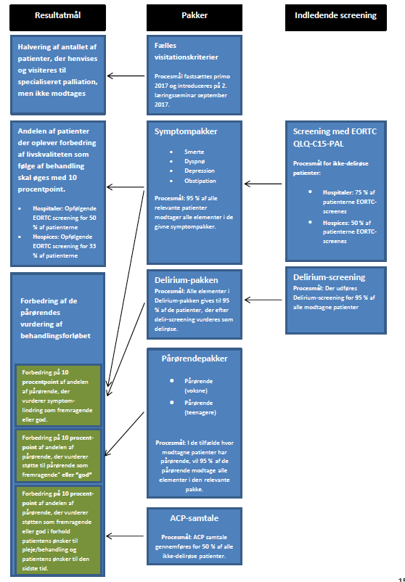

Slide 4
Ikke modtagne patienter
Patienter, der dør eller når at blive for dårlige, inden de får kontakt med specialiseret palliativ indsats
Danmark: 20 %
Hovedstaden: 23 – 29 %
Sankt Lukas: 30 – 40 %
Sankt Lukas før udvidelse: 50 %
Sankt Lukas i 2007: 85 %
Stigende kapacitet, men også stigende søgning

Slide 5
Ikke modtagne patienter
Patienter, der dør eller når at blive for dårlige, inden de får kontakt med specialiseret palliativ indsats
Danmark: 20 %
Hovedstaden: 23 – 29 %
Sankt Lukas: 30 – 40 %
Sankt Lukas før udvidelse: 50 %
Sankt Lukas i 2007: 85 %
Stigende kapacitet, men også stigende søgning

Slide 6
Flowchart over henvisning af patienter
Opfylder ikke visitationskriterierne
Henvises til Specialiseret palliativ indsats (SPI)
Kan ikke afgøres om visitationskriterierne er opfyldt
Får SPI
Opfylder visitationskriterierne
Får ikke SPI
Behandlet af anden SPI enhed
Døde før behandling
Uegnet til behandling
Manglende kapacitet
Ønskede ikke behandling
Anden årsag

Slide 7
Flowchart over henvisning af patienter
Opfylder ikke visitationskriterierne
Henvises til Specialiseret palliativ indsats (SPI)
Kan ikke afgøres om visitationskriterierne er opfyldt
Får SPI
Opfylder visitationskriterierne
Manglende kapacitet og sene henvisninger
Får ikke SPI
Behandlet af anden SPI enhed
Døde før behandling
Uegnet til behandling
Manglende kapacitet
Ønskede ikke behandling
Anden årsag

Slide 8
Døde før behandling
Kigget på
155 ikke-modtagne patienter
Henvist til Sankt Lukas 2. halvår 2016
Heraf var 51 ”døde før behandling”

Slide 9
Forskellighed i visitation
Henvisningskriterier og visitationsprincipper er forholdsvis ens
Men der er forskelle, fx
Patient visiteres i rækkefølge > < efter behov
Visitation ved besøg > < telefon/papirer
Der gives konkret dato eller ej (et par uger frem)
Alle diagnoser/tilstande eller afgrænset
Hvordan håndteres ”for tidlige” og ”for sene”

Slide 10
Visitation på Sankt Lukas
Samme visitationskriterier som andre
Der er tæt koordination med 2 nabohospicer
Erfaringen:
Når ”for mange” henvisninger, er det alle steder
Når ”for få” henvisninger, er det alle steder
Belægningskravet bliver nået
(ekstra aktivitet giver ikke ekstra midler)
Adgang til information har været begrænset

Slide 11
Visitation på Sankt Lukas
Patienter får visitationsbesøg
Patienter kan prioriteres ift. behov
For tidligt henviste (bliver snart relevante):
Tilbage i tiden: Man holdt kontakten til det blev aktuelt, i stedet for at spille bolden tilbage
Det sker stadig men i mindre omfang
For sent henviste (få dage tilbage):
Patienten tilknyttes ikke teamet / indlægges ikke
I stedet støttes basisniveauets indsats for patient

Slide 12
Døde før behandling
Kigget på
155 ikke-modtagne patienter
Henvist til Sankt Lukas 2. halvår 2016
Heraf var 51 ”døde før behandling”
For 46 af 51, blev jeg klogere

Slide 13
Døde før behandling
46 patienter der ”døde før behandling”
Døde, stort set samtidig med modtaget henvisning
Døde før visitationsbesøg
Det blev hurtigt afklaret at det var for sent
Relevant, men patienten klarer sig lidt endnu
Relevant, fik plads hvis vi havde, der er snart plads
Henvisning annulleret
Patienten skal lige…. Holde fødselsdag, have datter hjem fra ferie, blive enige med pårørende, høre hvad andre kan tilbyde

Slide 14
Døde før behandling
46 patienter der ”døde før behandling”
12 Døde, stort set samtidig med modtaget henvisning
Døde før visitationsbesøg
Det blev hurtigt afklaret at det var for sent
Relevant, men patienten klarer sig lidt endnu
Relevant, fik plads hvis vi havde, der er snart plads
Henvisning annulleret
Patienten skal lige…. Holde fødselsdag, have datter hjem fra ferie, blive enige med pårørende, høre hvad andre kan tilbyde

Slide 15
Døde før behandling
46 patienter der ”døde før behandling”
12 Døde, stort set samtidig med modtaget henvisning
1 Døde før visitationsbesøg
Det blev hurtigt afklaret at det var for sent
Relevant, men patienten klarer sig lidt endnu
Relevant, fik plads hvis vi havde, der er snart plads
Henvisning annulleret
Patienten skal lige…. Holde fødselsdag, have datter hjem fra ferie, blive enige med pårørende, høre hvad andre kan tilbyde

Slide 16
Døde før behandling
46 patienter der ”døde før behandling”
12 Døde, stort set samtidig med modtaget henvisning
1 Døde før visitationsbesøg
5 Det blev hurtigt afklaret at det var for sent
Relevant, men patienten klarer sig lidt endnu
Relevant, fik plads hvis vi havde, der er snart plads
Henvisning annulleret
Patienten skal lige…. Holde fødselsdag, have datter hjem fra ferie, blive enige med pårørende, høre hvad andre kan tilbyde

Slide 17
Døde før behandling
46 patienter der ”døde før behandling”
12 Døde, stort set samtidig med modtaget henvisning
1 Døde før visitationsbesøg
5 Det blev hurtigt afklaret at det var for sent
4 Relevant, men patienten klarer sig lidt endnu
Relevant, fik plads hvis vi havde, der er snart plads
Henvisning annulleret
Patienten skal lige…. Holde fødselsdag, have datter hjem fra ferie, blive enige med pårørende, høre hvad andre kan tilbyde

Slide 18
Døde før behandling
46 patienter der ”døde før behandling”
12 Døde, stort set samtidig med modtaget henvisning
1 Døde før visitationsbesøg
5 Det blev hurtigt afklaret at det var for sent
4 Relevant, men patienten klarer sig lidt endnu
17 Relevant, fik plads hvis vi havde, der er snart plads
Henvisning annulleret
Patienten skal lige…. Holde fødselsdag, have datter hjem fra ferie, blive enige med pårørende, høre hvad andre kan tilbyde

Slide 19
Døde før behandling
46 patienter der ”døde før behandling”
12 Døde, stort set samtidig med modtaget henvisning
1 Døde før visitationsbesøg
5 Det blev hurtigt afklaret at det var for sent
4 Relevant, men patienten klarer sig lidt endnu
17 Relevant, fik plads hvis vi havde, der er snart plads
1 Henvisning annulleret
Patienten skal lige…. Holde fødselsdag, have datter hjem fra ferie, blive enige med pårørende, høre hvad andre kan tilbyde

Slide 20
Døde før behandling
46 patienter der ”døde før behandling”
12 Døde, stort set samtidig med modtaget henvisning
1 Døde før visitationsbesøg
5 Det blev hurtigt afklaret at det var for sent
4 Relevant, men patienten klarer sig lidt endnu
17 Relevant, fik plads hvis vi havde, der er snart plads
1 Henvisning annulleret
6 Patienten skal lige…. Holde fødselsdag, have datter hjem fra ferie, blive enige med pårørende, høre hvad andre kan tilbyde

Slide 21
Døde før behandling
Hvis Sankt Lukas i stedet afviser alle henvisninger:
Der kommer for sent
Der kommer for tidligt
Hvor patienten ikke er helt klar
Ville antal ”døde før behandling” falde 46 → 18
Hvis vi så også kategoriserede alle der ikke var plads til på det helt konkrete tidspunkt
Ville antal ”døde før behandling” falde 18 → 1

Slide 22
Døde før behandling
46 patienter der ”døde før behandling”
Døde, stort set samtidig med modtaget henvisning
1 Døde før visitationsbesøg
Det blev hurtigt afklaret at det var for sent
Relevant, men patienten klarer sig lidt endnu
Relevant, fik plads hvis vi havde, der er snart plads
Henvisning annulleret
Patienten skal lige…. Holde fødselsdag, have datter hjem fra ferie, blive enige med pårørende, høre hvad andre kan tilbyde

Slide 23
Rejser nogle spørgsmål
Skal vi afvise alle vi ikke kan garantere plads inden fx 5 dage, med ”manglende kapacitet”
I stedet for at have dem liggende på bordet
Eller give første ledige tid efter 2, 3 eller 4 uger,
Skal vi spille bolden tilbage til henvisere, ved for tidlig henvisning (opfylder ikke vis. kriterier)
Skal for sene henvisninger afvises, som ikke opfyldende visitationskriterierne
Skal man prioritere henviste efter behov

Slide 24
Halvering af antal patienter der ikke modtages
↑
Fælles visitationskriterier
Visitationskriterier er tæt på ens
Forskellige procedurer påvirker databasetal
Effektivisering? ja hvis uudnyttet kapacitet
Med ligeså god ret putte patienterne anderledes i databasekasserne, og halvere antal ikke modtagne
Manglende kapacitet og for sene henvisninger er stadig centrale årsager
or sene henvisninger er stadig centrale årsager
Manglende kapacitet og sene henvisninger
Døde før behandling

Slide 26
Ikke modtagne patienter
Gode og dårlige forklaringer
Opfylder ikke visitationskriterier 20
Ønskede ikke behandling 6
Behandlet af anden palliativ enhed 67
Uegnet til behandling 5
Manglende kapacitet 0
Døde før behandling 51

